Slide 1
Internationale Politik und Globalisierung - Afrika gestern
10.01.2025

Slide 2
Inhaltsverzeichnis
Vor der Kolonialisierung
Kolonialzeit
Unabhängigkeitsbewegung
Postkoloniale Ära
Quellen

Slide 3
Vor der Kolonialisierung
Gründung des Alten Ägyptens: Hochkultur am Nil entsteht.
Mali-Reich: Blütezeit unter Mansa Musa
ca. 2000–1500 v. Chr.
ca. 1460–1590
ca. 3100 v. Chr.
Aufstieg des Königreichs von Kush (Nubien)
ca. 1235–1600
Das Songhai-Reich

Slide 4
Gründung des Alten Ägyptens
Frühe Handelsbeziehungen
Diplomatie und Machtstrukturen
Technologische und kulturelle Weitergabe
Transnationale Handelsnetzwerke
Wissenstransfer
https://segu-geschichte.de/wp-content/uploads/2015/08/Pyramiden-1.jpg

Slide 5
Aufstieg des Königreichs von Kusch (Nubien)
Regionale Macht und Rivalität mit Ägypten
Handelsmacht im Niltal
Militärische Stärke und Diplomatie
Rohstoffe und Handel
Kultureller Austausch
Verbindung zwischen Afrika, dem Nahen Osten und dem Mittelmeerraum

Slide 6
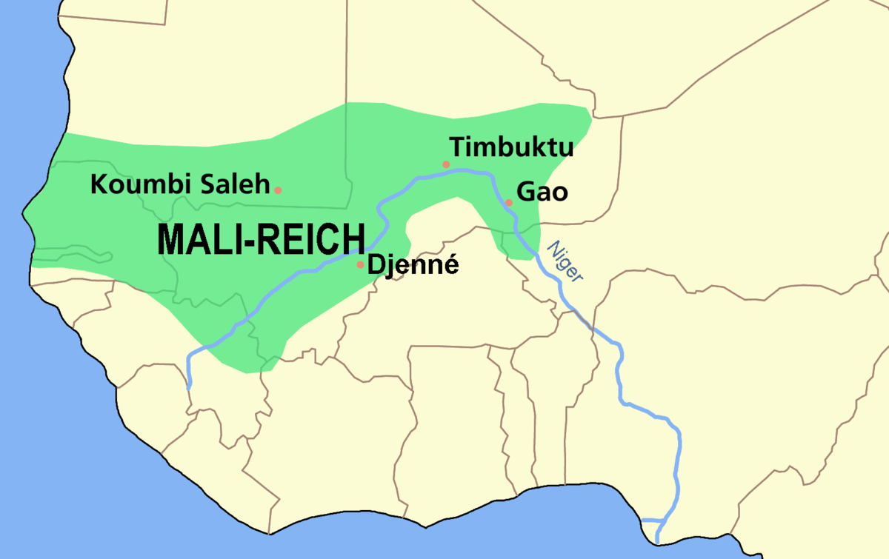
Mali-Reich
Mansa Musa, einer der reichsten Menschen der Geschichte
Pilgerreise nach Mekka
Transsahara-Handel
Timbuktu Zentrum für islamisches Lernen und Handel
Kultureller Einfluss
https://upload.wikimedia.org/wikipedia/commons/thumb/8/8a/MALI_reich_Karte.PNG/1200px-MALI_reich_Karte.PNG

Slide 7
Songhai-Reich
Größtes westafrikanisches Reich
Zentralisierte Verwaltung
Enge Handels- und diplomatische Beziehungen mit Nordafrika und dem Nahen Osten
Timbuktu als Wissenszentrum mit berühmten Universitäten
Kontrolle über transsaharische Handelsrouten
Förderung des Islam als verbindende Religion
https://upload.wikimedia.org/wikipedia/commons/6/65/SONGHAI_reich_karte.PNG

Slide 8
Kolonialzeit
Intensivierung der kolonialen Ausbeutung und Infrastrukturentwicklung durch Kolonialmächte.
Europäische Expansion und transatlantischer Sklavenhandel.
1884–1885
15.–19. Jahrhundert
Berliner Konferenz: Aufteilung Afrikas unter den europäischen Kolonialmächten.
1900–1950

Slide 9
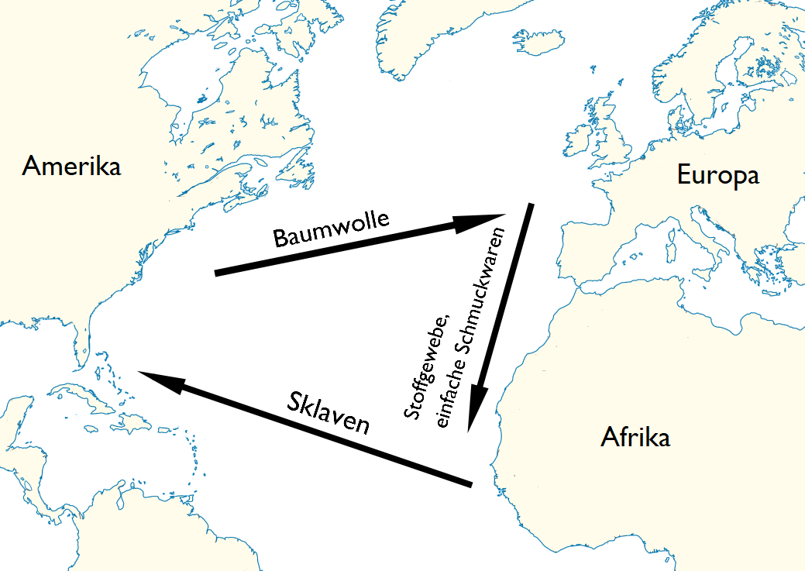
Europäische Expansion und transatlantischer Sklavenhandel
Millionen Afrikaner gewaltsam verschleppt
Handelsdreieck
Integration in Weltwirtschaft
Folgen: Wirtschaftliche Unterentwicklung
https://upload.wikimedia.org/wikipedia/commons/d/d9/Atlantischer_Dreieckshandel.png

Slide 10
Berliner Konferenz
europäische Mächte teilten Afrika ohne Rücksicht auf ethnische oder kulturelle Gegebenheiten auf
Politische und wirtschaftliche Macht lagen bei der Kolonialmacht
Afrika wurde zur Rohstoffquelle
„The Scramble for Africa“

Slide 11
Intensivierung der kolonialen Ausbeutung und Infrastrukturentwicklung
Zwangsarbeit und Monokulturen
Ausbeutung von Ressourcen
Bau von Eisenbahnen und Straßen zur Rohstoffförderung
Verarmung der lokalen Bevölkerung
Widerstand gegen die Kolonialherrschaft wuchs

Slide 12
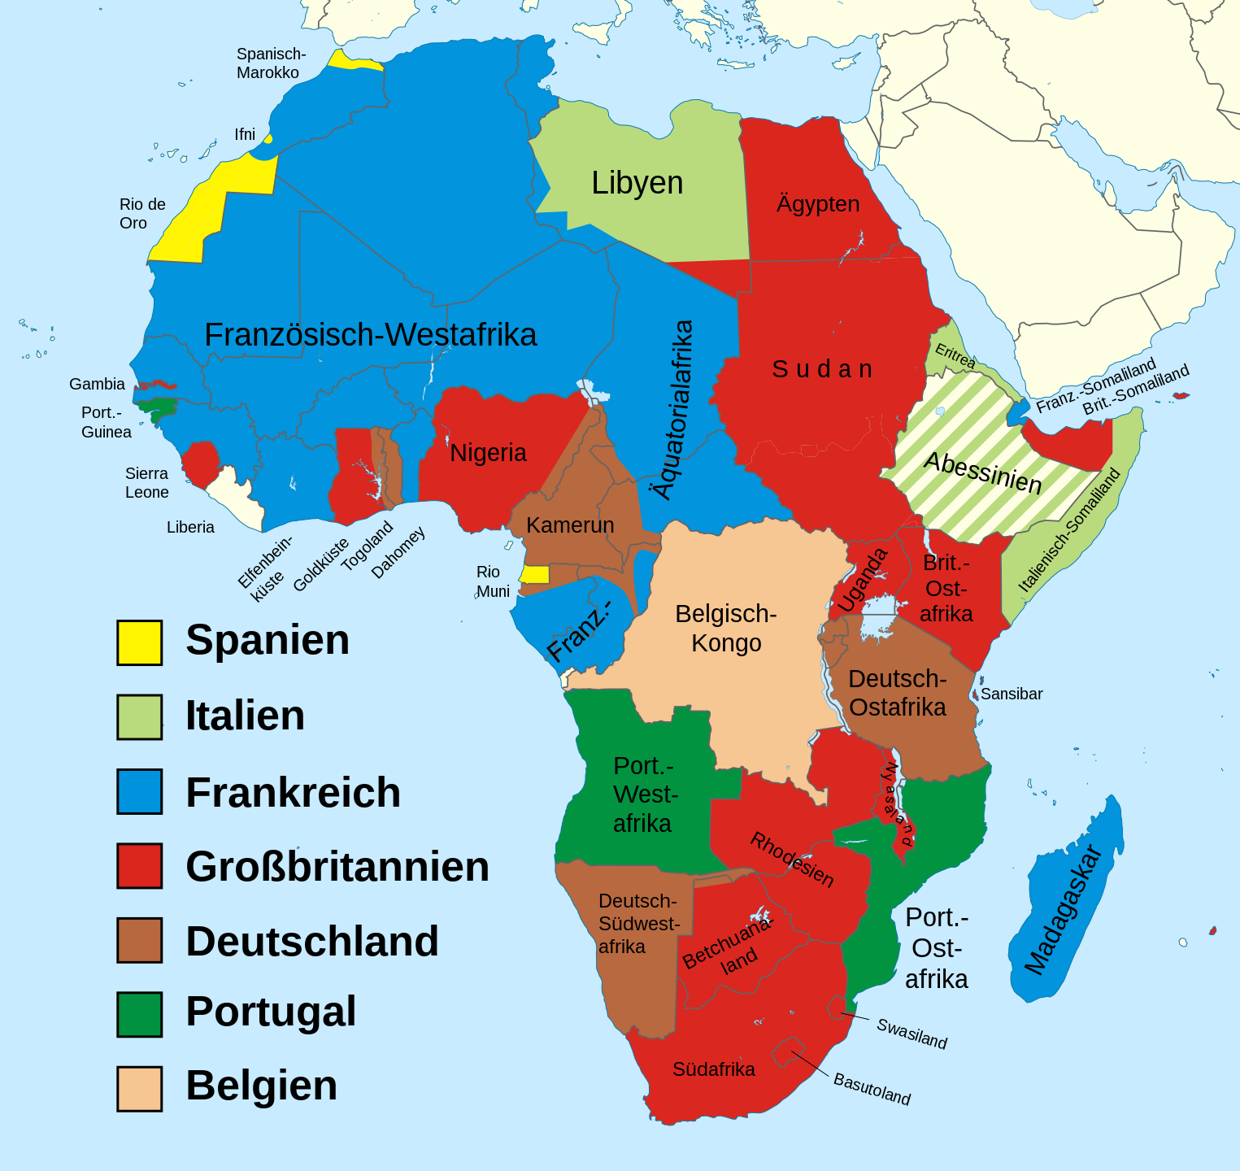
Kolonialzeit
Karte des kolonialen Afrika im Jahr 1914.
https://upload.wikimedia.org/wikipedia/commons/thumb/6/63/Kolonien-Afrikas.svg/635px-Kolonien-Afrikas.svg.png

Slide 13
Unabhängigkeitsbewegung
Beginn der Unabhängigkeitsbewegungen nach dem Zweiten Weltkrieg.
1957
„Afrikanisches Jahr“
1963
1945–1960
Ghana wir als erstes Land von einer europäischen Kolonialmacht unabhängig.
1960
Gründung der Organisation für Afrikanische Einheit

Slide 14
Beginn der Unabhängigkeitsbewegungen
Millionen afrikanischer Soldaten kämpften für europäische Kolonialmächte
Europa war wirtschaftlich geschwächt
Aufstieg neuer Weltmächte (USA und UdSSR), die Dekolonisierung unterstützten
Atlantik-Charta (1941)
Gründung von Parteien und Bewegungen wie der African National Congress
Proteste, Streiks und Boykotte gegen Kolonialregierungen

Slide 15
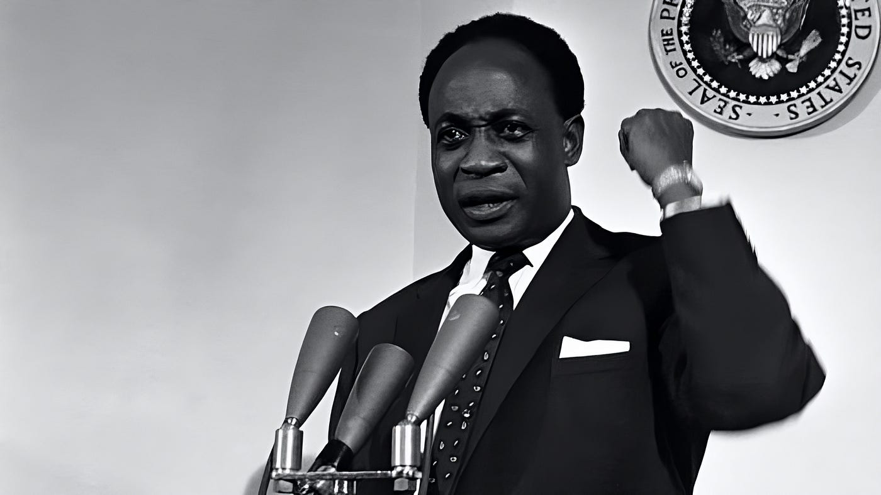
Ghana: Erstes unabhängiges Land Afrikas südlich der Sahara
Ehemalige britische Kolonie, bekannt für Gold und Kakaoexport
Gründung der United Gold Coast Convention (UGCC) in den 1940ern
Kwame Nkrumah gründete 1949 die Convention People’s Party (CPP)
Kwame Nkrumah als charismatischer Anführer der Unabhängigkeitsbewegung
Wahlen 1951: Kwame Nkrumah wird Premierminister
März 1957: Ghana wird das erste unabhängige Land in Afrika südlich der Sahara
https://miro.medium.com/v2/resize:fit:1400/1*vL6ncvUXFgwmWXY6tESckA.jpeg

Slide 16
Afrikanisches Jahr
17 afrikanische Länder erlangten in diesem Jahr ihre Unabhängigkeit
Symbol für die Beschleunigung der Dekolonialisierung
Unterstützung der Dekolonialisierung durch die Vereinten Nationen
Neue Probleme wie wirtschaftliche Abhängigkeit, ethnische Spannungen und schwache Regierungsführung
Afrikanische Länder mit dem Jahr der Unabhängigkeit https://de-academic.com/pictures/dewiki/50/220px-Africa_independence_dates.svg.png

Slide 17
Gründung der Organisation für Afrikanische Einheit (OAU)
bis 1963 viele afrikanische Staaten unabhängig
Bedarf nach Plattform zur Förderung von Einheit und Kooperation
Solidarität zwischen den afrikanischen Staaten
Gründung am 25. Mai 1963 in Addis Abeba, Äthiopien
32 afrikanische Staaten als Gründungsmitglieder
Respekt für die Souveränität und territorialen Grenzen der Mitgliedsstaaten
Prinzip der Nichteinmischung in innere Angelegenheiten
Unterstützung von Befreiungsbewegungen

Slide 18
Postkoloniale Ära
Wellen von Bürgerkriegen und politischen Konflikten
1994
Völkermord in Ruanda
1999
„Millennium African Renaissance“
1970er–1990er
Ende der Apartheid
1994
Gründung der Afrikanischen Union
2000

Slide 19
Wellen von Bürgerkriegen und politischen Konflikten
Willkürliche Grenzziehungen durch Kolonialmächte führten zu ethnischen Spannungen und fehlender nationaler Identität in vielen Staaten
Schwache Institutionen und instabile Regierungen
Autoritäre Herrscher und Militärputsche
Unterstützung von Konfliktparteien durch die USA und die Sowjetunion
Humanitäre Katastrophen, wirtschaftlicher Stillstand und langfristige Instabilität
Beispiele:
Biafra-Krieg (1967-1970)
Somalia (seit 1991)
Ruanda (1994)
Demokratische Republik Kongo (1998–2003)

Slide 20
Ende der Apartheid
Rassentrennungsgesetze, die von 1948 bis 1994 in Südafrika durch die weiße Minderheitsregierung eingeführt und durchgesetzt wurden
Schwarze Südafrikaner von politischer Mitbestimmung ausgeschlossen, in „Homelands“ verdrängt und ohne Zugang zu gleichen Rechten, Bildung oder Arbeitsmöglichkeiten
Widerstand durch Organisationen wie den African National Congress und Personen wie Nelson Mandela
Wirtschaftliche Boykotte, diplomatische Sanktionen und kulturelle Isolation Südafrikas durch die internationale Gemeinschaft
Massenproteste, Streiks und Kampagnen
1990: Freilassung von Nelson Mandela nach 27 Jahren Haft
1994: Erste freie Wahlen: Nelson Mandela wird der erste schwarze Präsident Südafrikas

Slide 21
Völkermord in Ruanda
6. April 1994: Abschuss des Flugzeugs des Präsidenten
April bis Juli 1994 (ca. 100 Tage)
Über 800.000 Tutsi und gemäßigte Hutu wurden ermordet
Untätigkeit der internationalen Gemeinschaft
Späte humanitäre Intervention

Slide 22
Gründung der Afrikanischen Union
Gründung 1999 als Nachfolger der Afrikanischen Einheit (OAU)
Alle 55 afrikanischen Staaten Mitglieder
Einsatz für Konfliktbewältigung und Friedensmissionen
Förderung der Afrikanischen Freihandelszone (AfCFTA)
Einsatz für demokratische Prinzipien
Förderung von Bildung, Technologie und nachhaltiger Entwicklung
Initiativen wie Agenda 2063: Vision für ein wohlhabendes und vereintes Afrika
Konflikte und Instabilität in Mitgliedsstaaten

Slide 23
Millennium African Renaissance
Bewegung zur Förderung von wirtschaftlicher, politischer und kultureller Wiederbelebung Afrikas im 21. Jahrhundert
Bezug auf eine „Wiedergeburt“ Afrikas, das an seine glorreiche Vergangenheit anknüpft, z. B. die Reiche von Mali, Songhai und Ägypten
Agenda 2063
Afrikanische Freihandelszone (AfCFTA)
Förderung von Bildung und Technologie
Fokus auf Eigenverantwortung
Stärkere Beteiligung an globalen Entscheidungsprozessen, z. B. bei den Vereinten Nationen oder der G20

Slide 24
Quellen
https://www.nationalgeographic.de/themenkomplex/themen/geschichte-und-zivilisation/alte-geschichte/antike-zivilisation/altes-aegypten [Zugriff 05.01.2025]
https://www.arte-magazin.de/rivalen-am-nil/ [Zugriff 05.01.2025]
https://www.faz.net/aktuell/wirtschaft/mali-das-sagenhafte-reich-voller-gold-und-bodenschaetze-12024831.html [Zugriff 05.01.2025]
https://www.uni-frankfurt.de/141516678.pdf [Zugriff 05.01.2025]
https://www.bpb.de/themen/kolonialismus-imperialismus/postkolonialismus-und-globalgeschichte/242213/transatlantischer-sklavenhandel-und-dreieckshandel/ [Zugriff 05.01.2025]
https://archiv.diplo.de/arc-de/das-politische-archiv/generalakte-2683776 [Zugriff 07.01.2025]
https://www.bpb.de/shop/zeitschriften/apuz/208251/herrschaft-im-kolonialen-raum/ [Zugriff 07.01.2025]

Slide 25
Quellen
https://www.bpb.de/themen/afrika/dossier-afrika/58874/afrikas-steiniger-weg-in-die-unabhaengigkeit/ [Zugriff 07.01.2025]
https://www.deutschlandfunkkultur.de/afrikanische-unabhaengigkeit-die-langen-schatten-der-100.html [Zugriff 07.01.2025]
https://www.swr.de/swrkultur/wissen/archivradio/afrikanisches-jahr-1960-kolonien-werden-zu-unabhaengigen-staaten-100.html [Zugriff 10.01.2025]
https://www.bmz.de/de/service/lexikon/organisation-fuer-afrikanische-einheit-oau-14732 [Zugriff 10.01.2025]
https://www.youtube.com/watch?v=Fs1arv69-N8 [Zugriff 10.01.2025]
https://www.tagesschau.de/inland/innenpolitik/voelkermord-ruanda-100.html [Zugriff 10.01.2025]
https://www.auswaertiges-amt.de/de/aussenpolitik/afrika/afrikanische-union-205704 [Zugriff 10.01.2025]

Slide 26
Vielen Dank für die Aufmerksamkeit
Nils Gierke Nils.Gierke@Student.HTW-Berlin.de
Moritz Köth Moritz.Koeth@Student.HTW-Berlin.de

